Slide 1
Business Problem
¿Cuál es el mejor lugar para instaurar un restaurante en Bogotá
Verny H. Mendoza

Slide 2
Introducción
Se pretende desarrollar un proyecto a partir del análisis de los datos disponibles y las herramientas aprendidas durante este curso, que muestre los espacios de la ciudad de Bogotá en donde sería más favorable abrir un restaurante

Slide 3
Metodología
Explorar y agrupar los vecindarios de la ciudad de Bogotá.
Utilizar la herramienta Nominatim, que es un motor de búsqueda de datos de OpenStreetMap.
Recurrir a la API de Foursquare para explorar los barrios en la ciudad

Slide 4
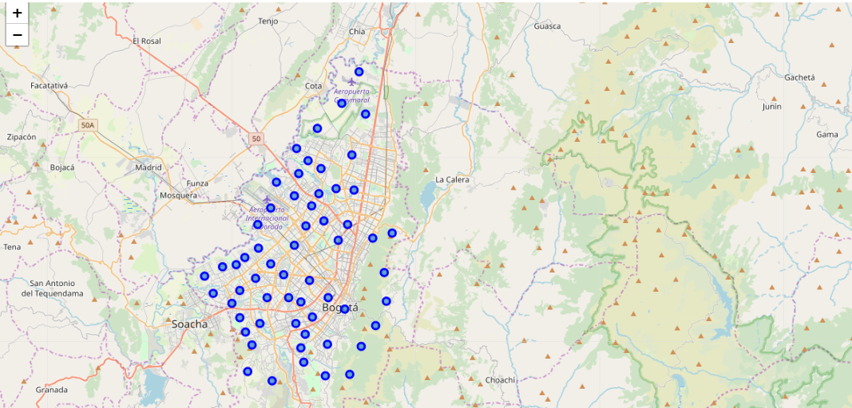
Resultados
Mapa de Bogotá con ubicación de zonas a partir de códigos postales
Fuente: Elaboración propia.

Slide 5
Resultados
Localidades y barrios con necesidad de establecimientos de comidas preparadas (Restaurantes)
Localidad | Chapinero
Barrios | Antiguo Country, Bellavista, Chicó Norte, Chicó Norte II Sector, Chicó Norte III Sector, El Bagazal, El Chicó, El Nogal, El Refugio, El Retiro, Espartillal, La Cabrera, Lago Gaitán, Los Rosales, Porciuncula, Seminario
Lugares más populares | Yoga Studio Galería de arte Atletismo y deportes Gimnasio Hotel
Localidad | Suba
Barrios | Barajas Norte, Conejera, La Candelaria, La Lomita, Nuestra Señora del Rosario
Lugares más populares | Parque Campo de golf
Fuente: Elaboración propia.

Slide 6
Conclusiones
Esto evidencia que el espacio es gigantesco para que se desarrollen escenarios de competencia que beneficien al consumidor y permitan que el sector siga creciendo.

